Slide 1
Готовим манты по рецепту узбекской кухни

Slide 2
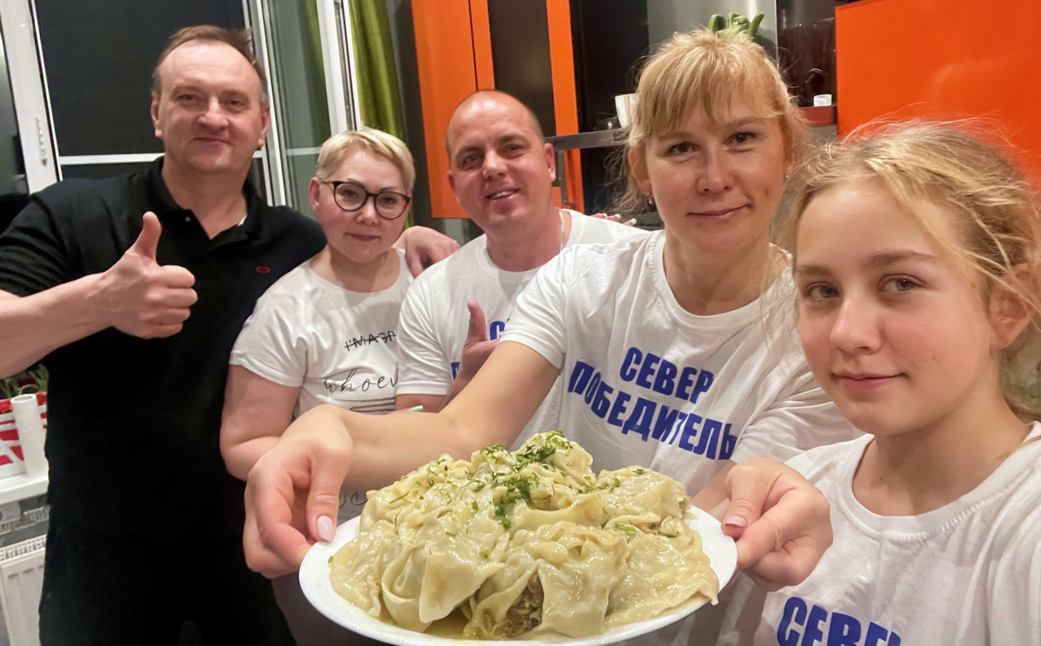
Добрый день!
Наша семья Семеновых сегодня проводит мастер-класс по изготовлению мантов по-узбекси.
Приглашаем в гости!
Муж больше 20 лет прожил в г. Самарканде и знает все хитрости и премудрости по приготовлению этого вкуснейшего блюда. К нам приехали близкие друзья, которые с радостью приняли активное участие в готовке, переняли опыт и в завершении насладились нежными мантами, невероятно сочными и вкусными!

Slide 3
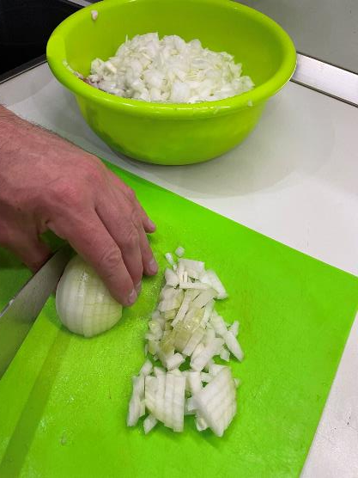
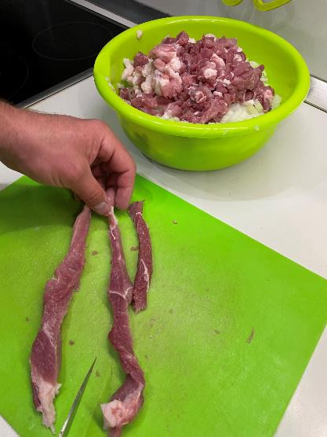
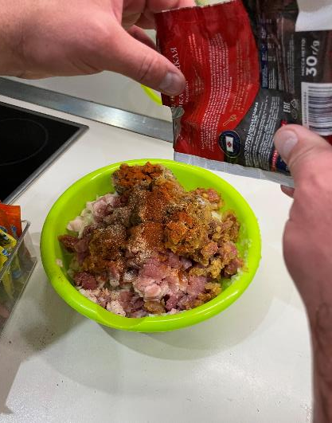
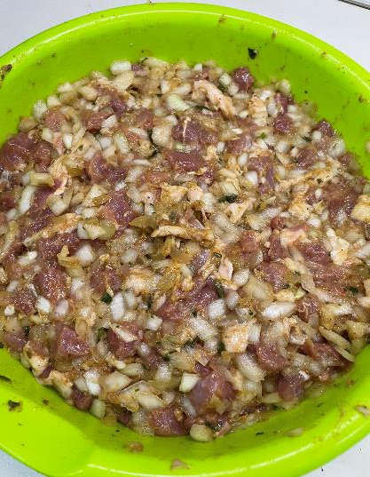
Рецепт максимально прост:
Ингредиенты для начинки: мясо 1 кг, репчатый лук – 1 кг, соль, перец, зира, специи по вкусу.
В качестве мясных наполнителей идеально подойдёт мясо с небольшим жирком, например, мякоть баранины, говядины, свинины.
Мясо и жир для настоящих традиционных мантов желательно порубить острым ножом.
Для того чтобы было легко нарезать, мясо рекомендуем подморозить. В настоящие узбекские манты добавляют: соль, перец, специи по вкусу и обязательно зиру. Хорошенько перемешайте. Накройте миску пленкой и оставьте на 30 минут - мясу нужно время, чтобы пропитаться специями. Результат того стоит - начинка получается вкусной и сочной. А пока можно заняться тестом.

Slide 4
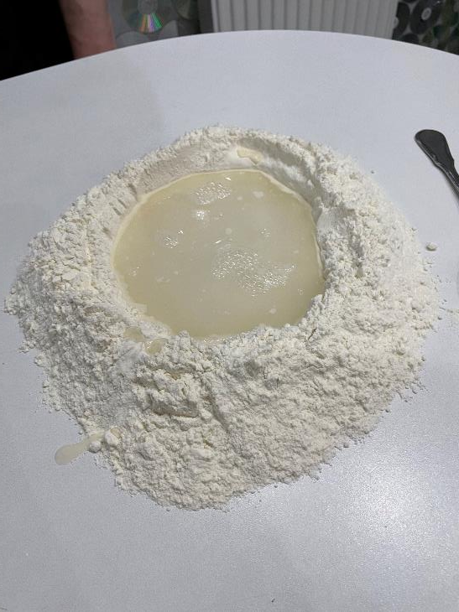
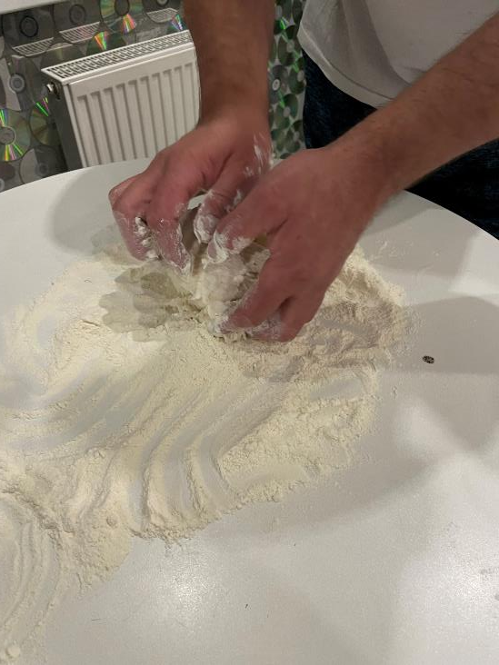
Тесто для настоящих узбекских мант довольно простое в приготовлении. Самое главное- это его обработка, т.е. вымешивание. Не нужно жалеть на это время и ни в коем случае не торопиться.
Ингредиенты для теста:
Мука — 3-4 стакана. Вода — 1,5 стакана. Соль.
Ну а далее всё по сценарию. Муку просеиваем, добавляем соль, выливаем по-немногу воду, замешиваем тесто. Яйцо не добавляем- без него тесто становится более нежным.
Соберем тесто в шар, поместим его под полотенце или под миску, чтобы не обветрилось и оставим на столе "отдохнуть".

Slide 5
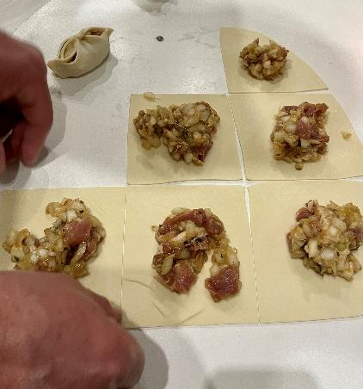
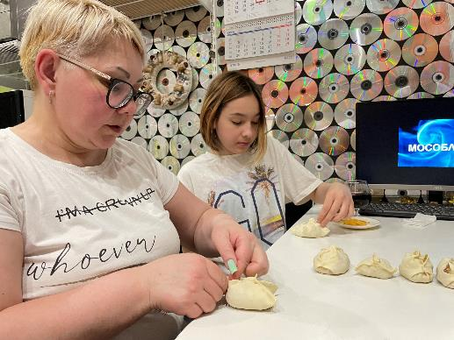
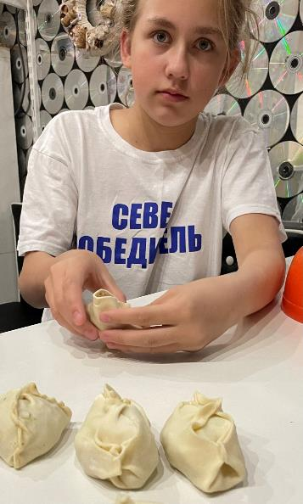
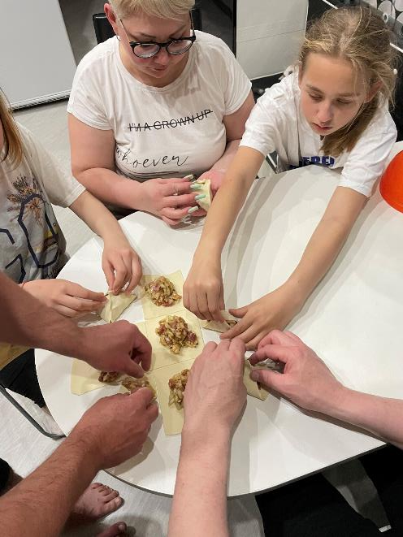
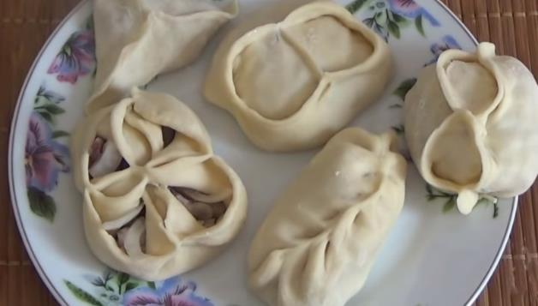
Листы или ярусы мантышницы смазываем растительным маслом. Это делается для того, чтобы готовые манты легко соскальзывали и не рвались. Поверхность, на которой будем раскатывать тесто, следует припылить мукой. На каждый квадрат выкладываем 1 ст. л. фарша и лепим мант, соединяя углы теста.
Существует очень много вариантов лепки мант. Каждый выбирает для себя свой. Старайтесь делать это в темпе, чтобы тесто не успело заветриться.

Slide 6
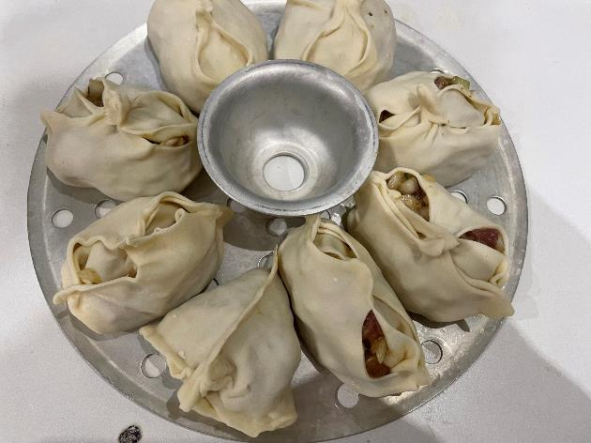
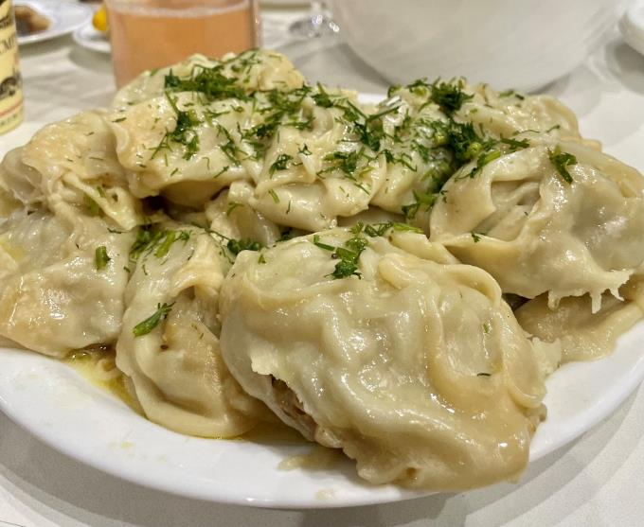
Объем воды в мантышницу, наливаем 3/4 от общего объема кастрюли. Выкладываем обратно все листики с мантами, накрываем крышкой и ставим на огонь. После того когда вода закипит, варим на пару 50-60 минут.
Готовые манты выкладываем на большое блюдо. Подаем к столу с зеленью и сливочным маслом. Дети любят со сметаной, взрослые с острым соусом и уксусом.

Slide 7
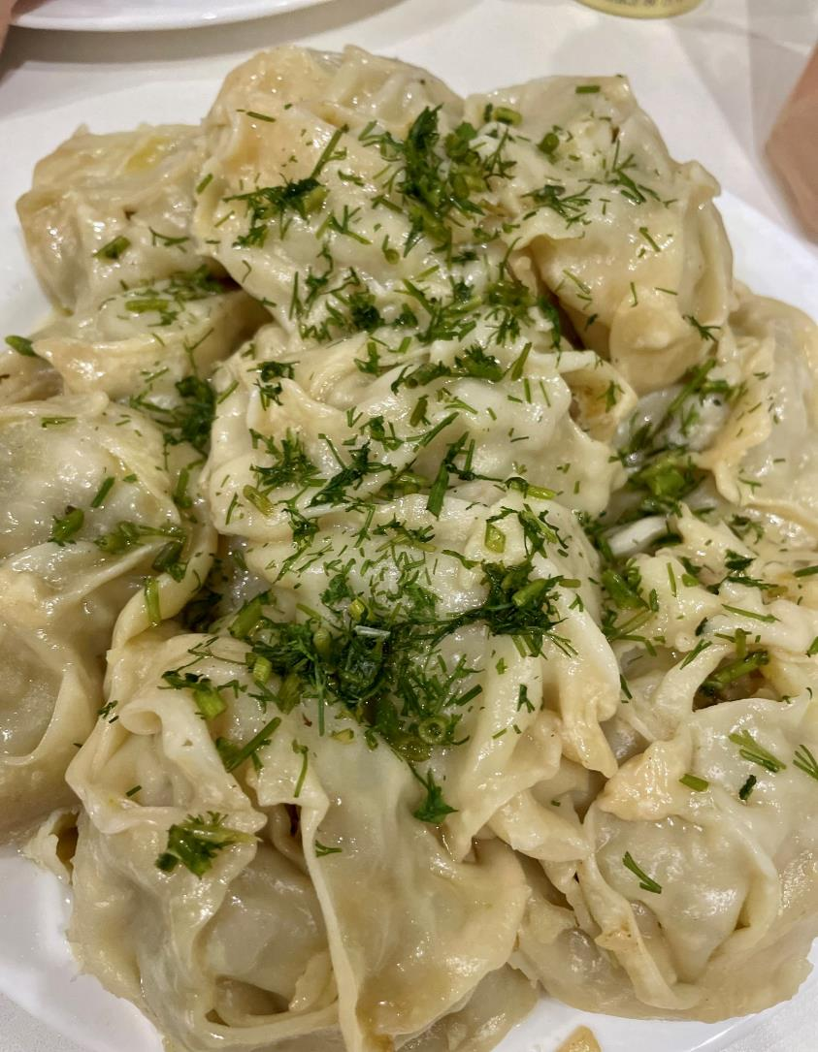
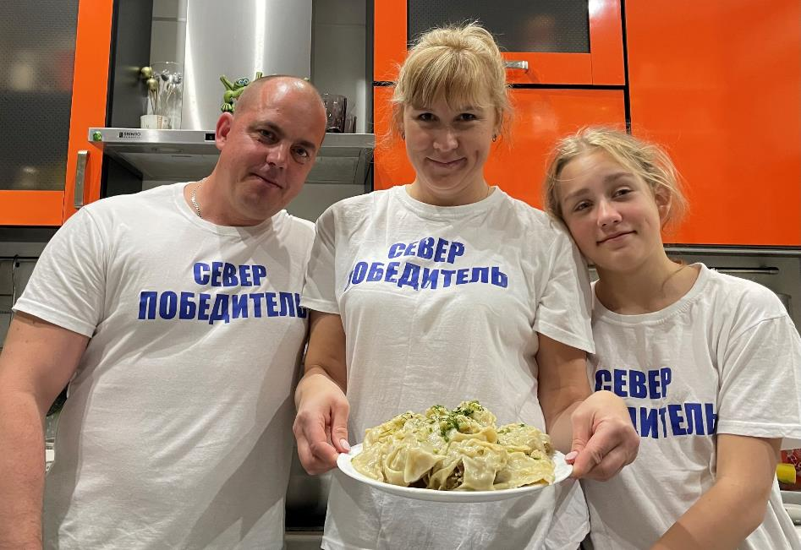
Приятного аппетита!

Slide 8
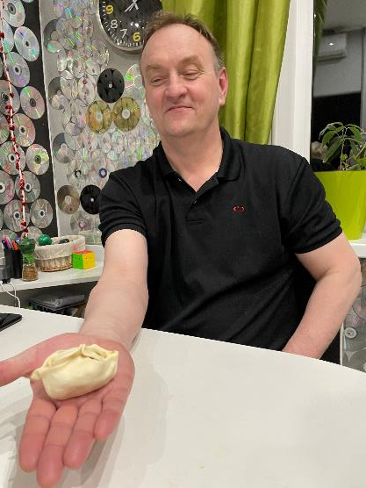
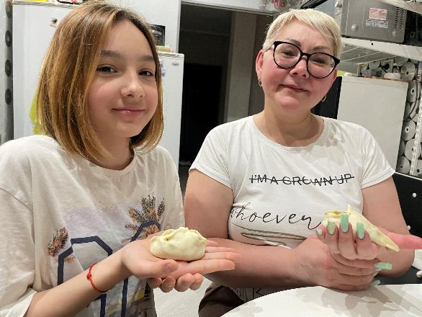
Отзывы участников:
Чудо, а не мастер-класс! Манты получились потрясающими и очень просты в приготовлении.
Записали рецепт и обязательно попробуем приготовить дома. Узбекские манты похожи на татарские, но более нежные и более ароматные.
Спасибо!

